Slide 1
UPUTE
Pripremi si pribor za pisanje, geometrijski pribor, bilježnicu i udžbenik
U bilježnicu upiši naslov i datum
Prelazimo na novu cjelinu: Geometrija prostora
Prođi kroz prezentaciju (zapisuj u bilježnicu prema uputama)
Tekstove zadataka ne treba prepisivati u bilježnicu, samo redni broj zadatka
Uz dio koji mora biti zapisan u bilježnicu stajat će znak
Pripazi na urednost
Radite na isti način kao što radimo na satu
Riješi domaću zadaću

Slide 2
5. GEOMETRIJA PROSTORA
TOČKE, PRAVCI I RAVNINE U PROSTORU
Školska godina 2019./2020.
Razred: 8.c
Nadnevak: 20.3.2020.
Nastavnik: Viktorija Dimec Bračun, mag.educ.math

Slide 3
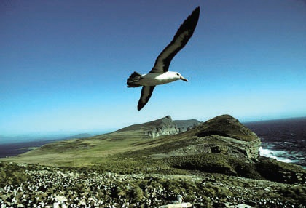
Albatros je čest motiv pjesama. Njegov skladan let utjelovljenje je slobode za kojom ne čeznu samo pjesnici. Geometrijska podloga tog osjećaja je da se on, za razliku od nas koji smo vezani za zemlju, jednostavno kreće u svim smjerovima. On je pravi gospodar prostora.

Slide 4
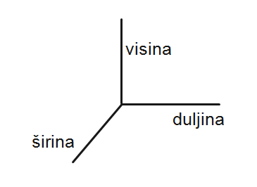
Ravnina
Prostor
(dvije dimenzije)
(tri dimenzije)
širina
duljina

Slide 5
Osnovni elementi geometrije prostora su:
TOČKA PRAVAC RAVNINA
AB ili p
ABC ili π
p
B
B
T
C
A
A
π
Kroz dvije točke možemo povući točno jedan pravac.
Svake tri točke prostora koje ne pripadaju istom pravcu određuju točno jednu ravninu.

Slide 6
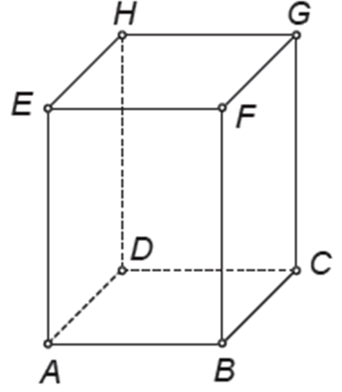
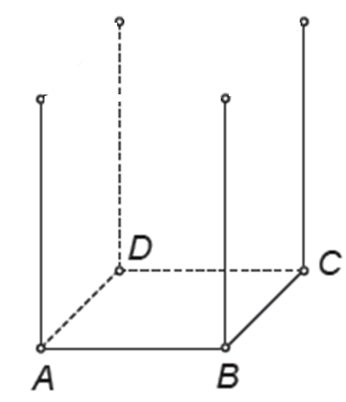
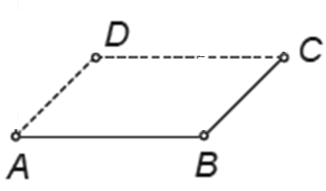
KVADAR
(Nacrtaj kvadar u kosoj projekciji u bilježnicu, pokušaj što urednije, koristi pribor)
KORACI:
1.) Nacrtaj paralelogram ABCD
2.) Okomite dužine iz vrhova,
jednakih duljina
3.) Nacrtaj paralelogram EFGH
Napomena: Nevidljive dužine
crtkanom linijom.
(Ponovi crtanje nekoliko puta ako je potrebno!!!)

Slide 7
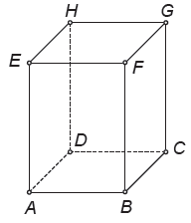
KVADAR
- dio prostora omeđen sa šest pravokutnika
Pravokutnici - strane ili plohe kvadra (6)
Dužine - bridovi kvadra (12)
Točke - vrhovi kvadra (8)
BRID
STRANA
VRH

Slide 8
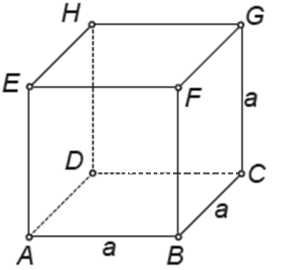
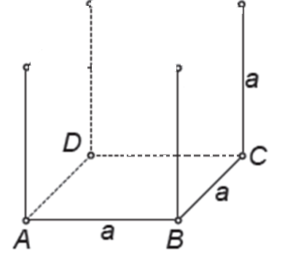
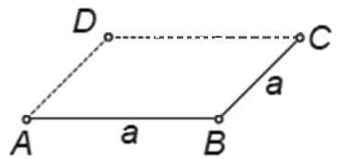
KOCKA
(Nacrtaj kocku u bilježnicu, pokušaj što urednije, koristi ravnalo)
UPUTA:
Ponovi postupak kao kod
kvadra ali s jednakom duljinom
bridova.
Napomena: Nevidljive dužine
crtkanom linijom.

Slide 9
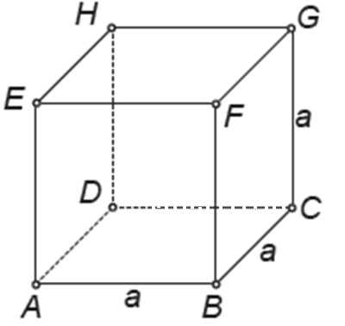
KOCKA
- dio prostora omeđen sa 6 sukladnih kvadrata
Kvadrati - strane ili plohe kocke (6)
Dužine - bridovi kocke (12)
Točke - vrhovi kocke (8)

Slide 10
UPUTA: Nacrtaj kvadar i na njemu označi i imenuj dijagonale.
PLOŠNA DIJAGONALA
Možeš li nabrojati još neke plošne dijagonale?
A prostorne?
PROSTORNA DIJAGONALA

Slide 11
UOČIMO…
Na kvadru/kocki ravninu ističemo kao paralelogram (pravokutnik) – bojanjem.
Rješenje
Pravac BH
Rješenje
Ravnina ABH

Slide 12
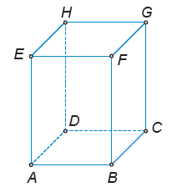
PR.1.: Nacrtaj kvadar ABCDEFGH i na njemu
istakni pravce AB, BF, FH, EG i GH.
Tekst prepiši u bilježnicu.
Pravce istakni na istom kvadru, ali različitim bojama.

Slide 13
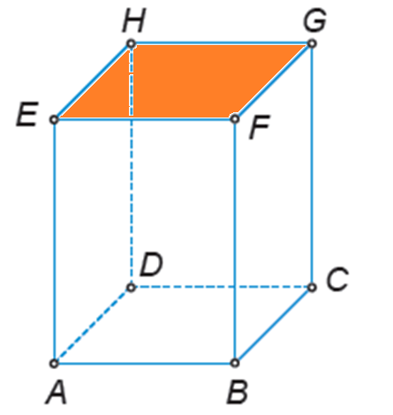
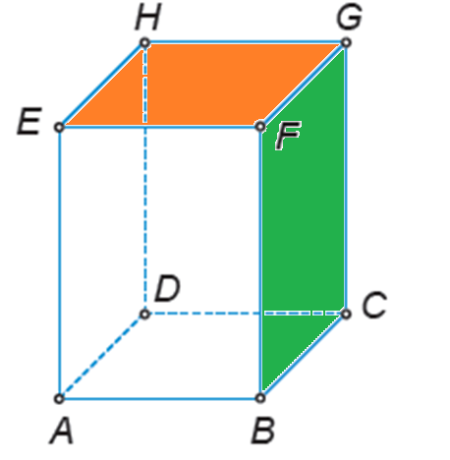
PR.2.: Nacrtaj kvadar ABCDEFGH i na njemu istakni ravnine:
a) EFG
b) BCF
Prepiši tekst.
Na istom kvadru istakni obje ravnine, ali različitim bojama.

Slide 14
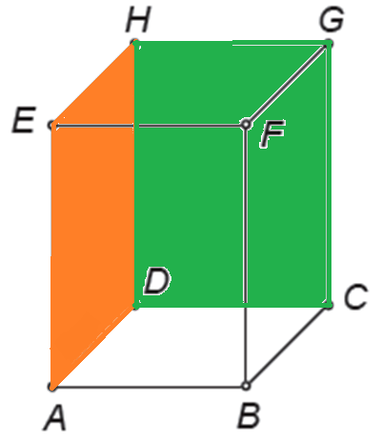
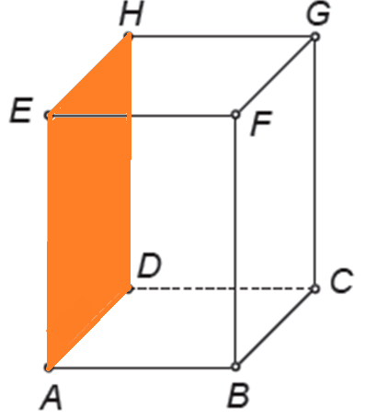
c) ADH
d) CHG
Nacrtaj novi kvadar i na njemu istakni različitim bojama ove dvije ravnine.

Slide 15
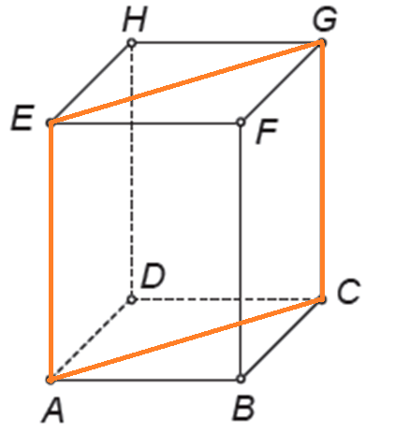
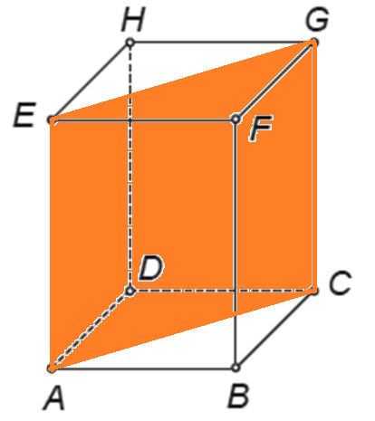
e) ACG
Nacrtaj novi kvadar i na njemu istakni ravninu nekom bojom.

Slide 16
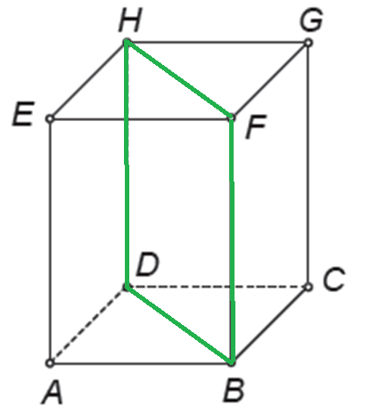
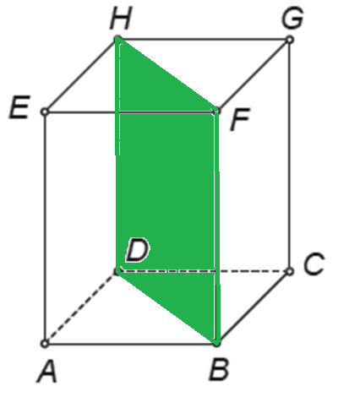
f) BDF
Nacrtaj novi kvadar i na njemu istakni ravninu nekom bojom.

Slide 17
DOMAĆA ZADAĆA
UDŽBENIK 34. stranica:
4.
5.
6.
Učenici koji rade uz prilagodbu
nastavnih sadržaja riješiti radnu
bilježnicu, tema: Točke, pravci i ravnine u prostoru
(116. i 117. str.)
Zadaću fotografiraj te mi pošalji u Viber grupu ili kao privatnu poruku na Yammer.

Slide 18
I za kraj…
Kada odradiš ovaj sat na yammer-u stisni like na post koji ću objaviti vezan uz ovu temu
Bilješke u bilježnici pregledat ću kad se vratimo u školu

